Slide 1
Sportprofil
Klasse 9-11

Slide 2
Sportprofil am HCG
Das Profilfach (Zitat aus dem Bildungsplan 2016)
„Das Profilfach basiert auf dem gleichen pädagogisch-didaktischen Konzept wie der Pflichtunterricht. Mehr Sport im Unterricht bedeutet, Themenstellungen mit einer größeren Ausführlichkeit zu behandeln sowie neue Aspekte des Phänomens Bewegung, Spiel und Sport zu thematisieren.“
“Im Profilfach bilden folglich zwei Prinzipien den Schwerpunkt:
Vertiefung und Erweiterung.“

Slide 3
Sportprofil am HCG
Vertiefung und Erweiterung
motorische Fertigkeiten: höheres technisch-koordinatives Niveau
sozialer Kontext: Verbesserung des miteinander Agierens → gemeinsames sportliches Handeln
(koedukativer Unterricht)
kognitiv-reflexiver Bereich: umfangreicheres Auseinandersetzen mit dem Sport
→ „Unterricht im Profilfach Sport verbindet in altersgerechter Weise die Praxis mit den sporttheoretischen Inhalten.“

Slide 4
Sportprofil am HCG
Aufbau und Notengebung
5 Stunden Sportprofil pro Woche
1 Stunde reine Theorie + 4 Stunden Praxis (häufig mit Theorieverknüpfung)
3 Klassenarbeiten pro Schuljahr (evtl. Kurztests)
Eine Vielzahl von sportpraktischen Noten aus allen Bereichen
Theorie : Praxis zählt 1 : 1

Slide 5
Sportprofil am HCG
Beispielthemen aus dem Bereich Sporttheorie:
  Anatomie des Körpers / Sportverletzungen (Klasse 9)
  Ernährung im Sport / Doping (Klasse 9)
  Trainings- und Bewegungslehre (Klasse 9-11)
  Sport anleiten (Klasse 10)
  Sportpsychologie (Klasse 11)
  Sport im sozialen Umfeld, z. B. Sport und Medien (Klasse 11)

Slide 6
Sportprofil am HCG
Zusatzqualifikation „Sportcoach Schule“
Am Ende der 3 Jahre Profilfach erhalten alle Schüler*innen das Zertifikat „Sportcoach Schule“ vom Land Baden-Württemberg, wenn folgende Kriterien erfüllt sind:
Bestehen einer Klausur mit Aufgaben aus zentralem Aufgabenpool mit mind. Note 4
Lehrprobe in der Sportpraxis mit mind. Note 4
Vereinspraktikum bzw. Leitung einer Schul-AG

Slide 7
Sportprofil am HCG
Voraussetzungen unserer Schüler*innen
Teilnahme an der 4. Stunde Sport in den Klassen 5, 6 und 8
breitangelegtes sportliches Interesse, Bereitschaft neue Sportarten kennenzulernen
körperliche Belastbarkeit (keine Teilbefreiung möglich)
Interesse, sich intensiv mit sporttheoretischen Themen zu beschäftigen
Wünschenswerte Voraussetzungen:
aktive Mitgliedschaft in einem Sportverein
Schwimmabzeichen Bronze

Slide 8
Sportprofil am HCG
Erwartungen an unsere Schüler*innen
gesundheitsförderlicher Lebensstil
Anstrengungsbereitschaft
aktive Teilnahme an außerunterrichtlichen Veranstaltungen
(z.B. Bottwartal-Marathon, 100km-Lauf, Schulradeln…)
Übernahme von Verantwortung in Schule und Verein (z.B.
Leitung einer AG, Jugendtrainer, Sportmentor, …)

Slide 9
Sportprofil am HCG
Auswahl der Schüler*innen (falls notwendig)
Motorischer Sporteingangstest
Einschätzung des Klassenlehrers über das Sozialverhalten
Sportnote
Schulnoten allgemein
Verhaltensnote

Slide 10
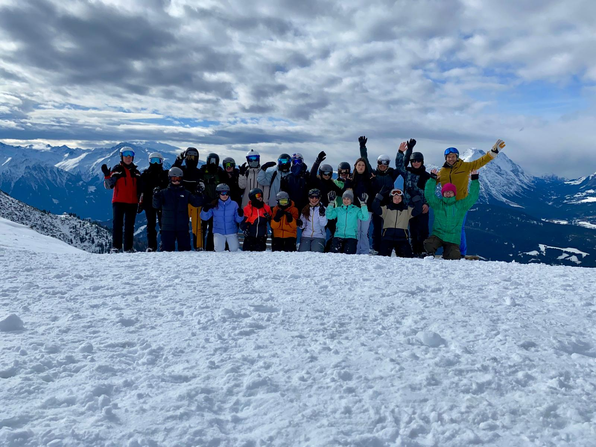
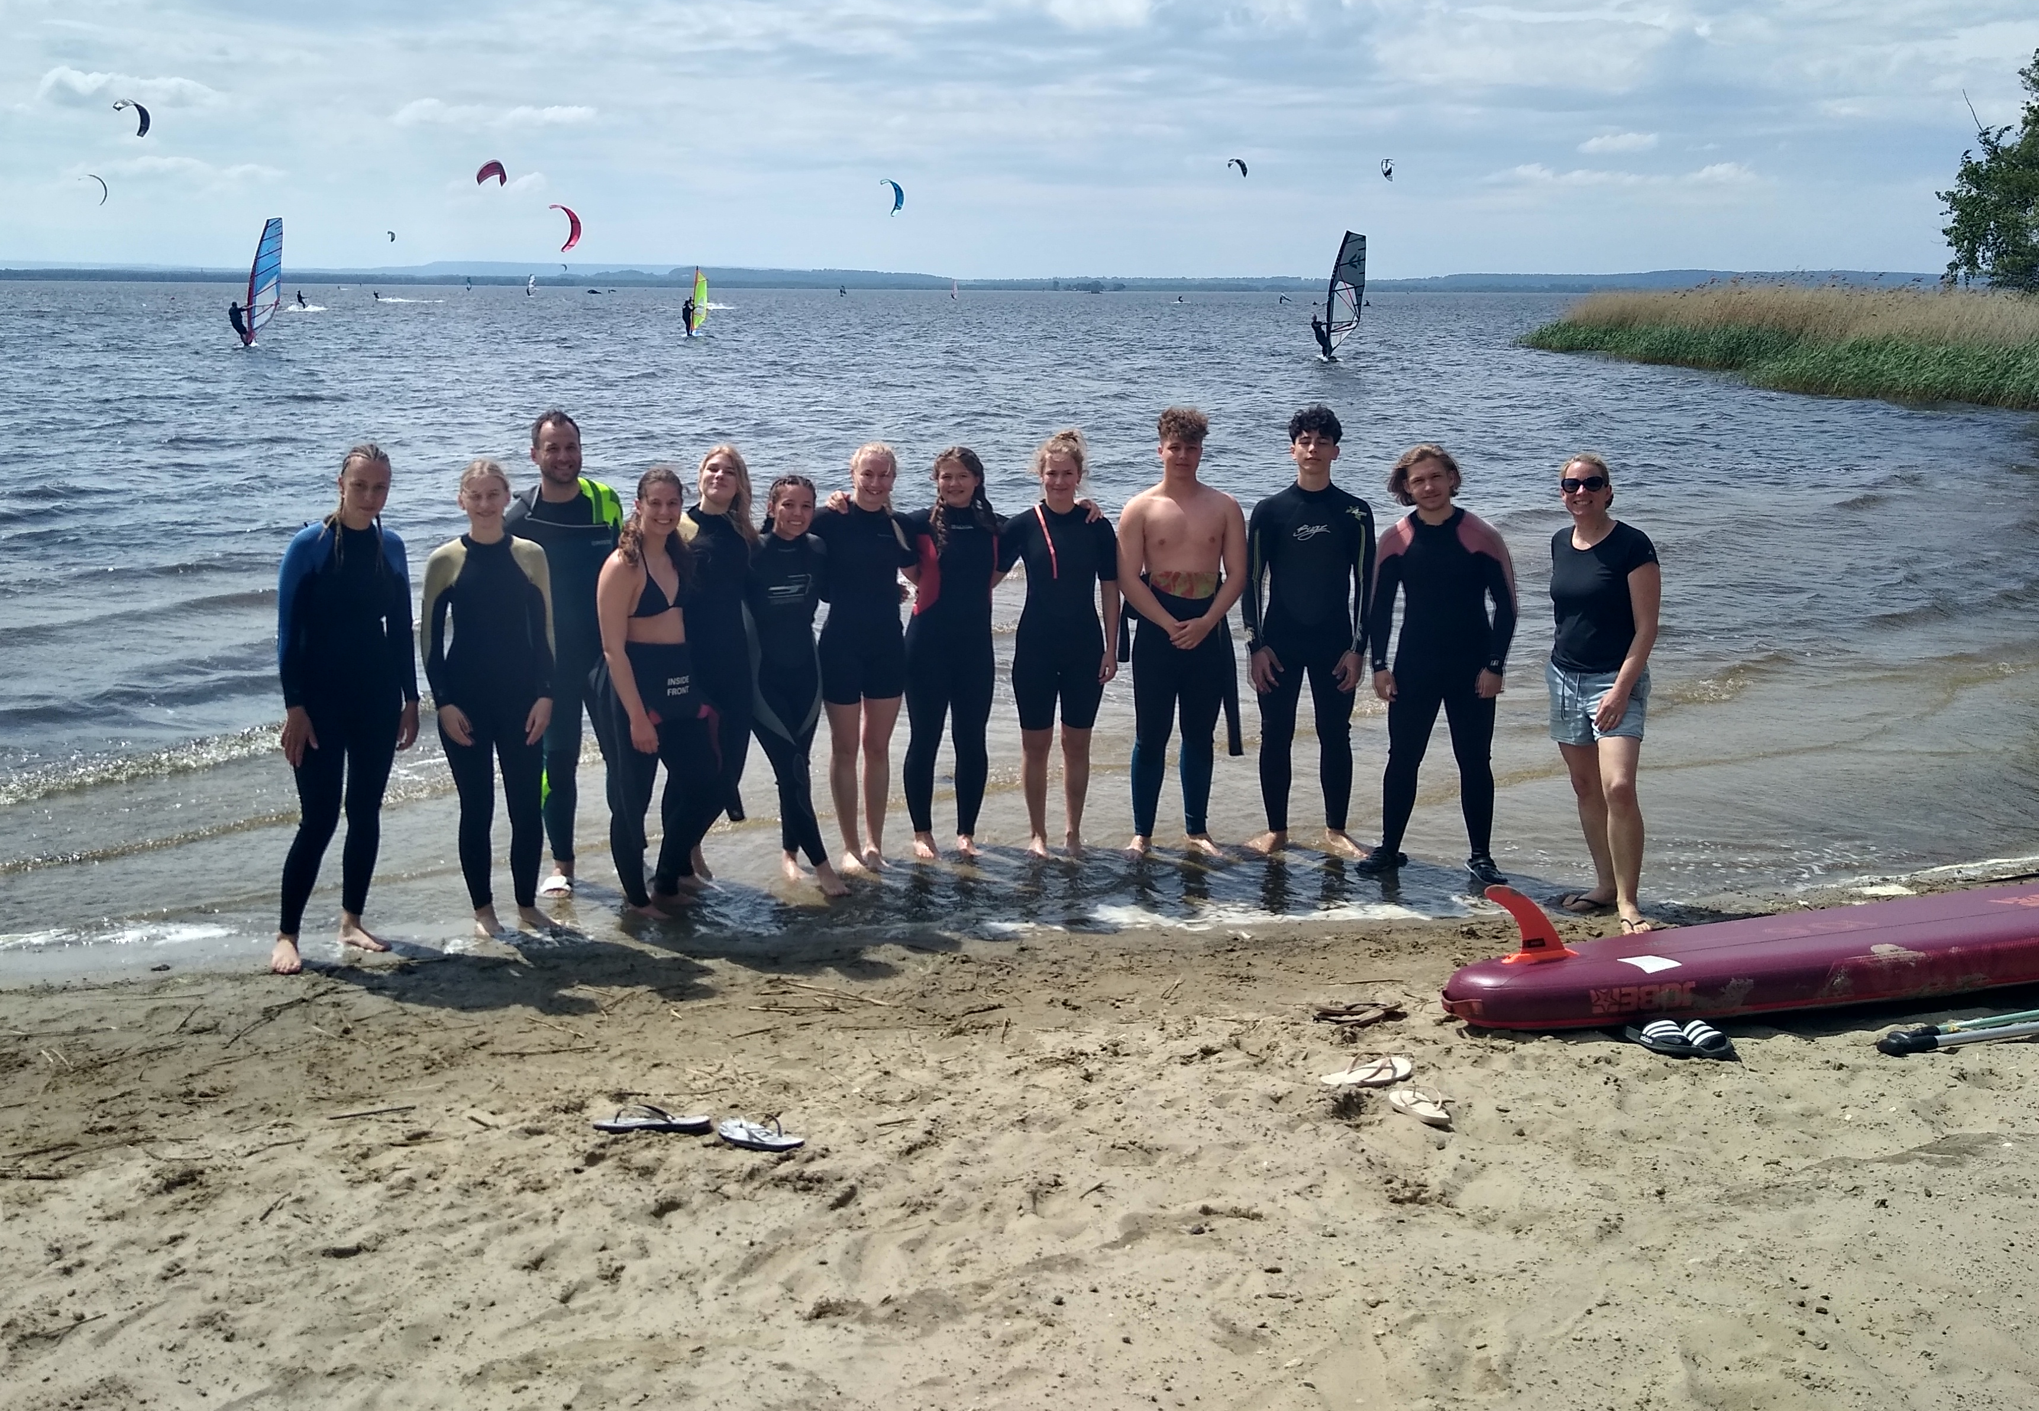
Sportprofil am HCG
Exkursionen / Zusatzmodule
Klasse 9: Schneesport-Exkursion
(Kosten derzeit ca. 450€)
Klasse 10: schulinterne Sportmentoren-
Ausbildung (Trainer-Grundlagen)
Klasse 11:Wassersport-Exkursion
(Kosten derzeit ca. 400-450€)

Slide 11

Sportprofil am HCG
s.decker@hcgbeilstein.de

